Slide 1
2024春-量子物理
第一次习题课
冷进

Slide 2
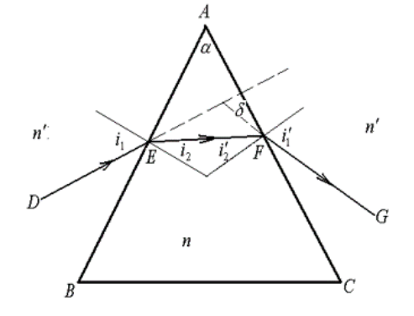









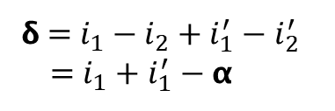

1.1 证明棱镜折射率 n 与最小偏向角 δmin 的关系
由几何关系
$i_{2}$ + $i_{2}^{′}$ = 𝝰
(1)
𝝳 = $i_{1}$ $−$ $i_{2}$ + $i_{1}^{′}$ $−$ $i_{2}^{′}$
= $i_{1}$ + $i_{1}^{′}−$𝝰
(2)
由折射定律
$$\sin{i_{1}}=n\sin{i_{2}}$$
(3)
$$\sin{i_{1}^{′}}=n\sin{i_{2}^{′}}$$
(4)
产生最小偏向角的条件是
$\frac{dδ}{di_{1}}$ = 0
即
$\frac{dδ}{di_{1}}$ = 1+ $\frac{di_{1}^{′}}{di_{1}}=0$
$$di_{1}^{′}=−di_{1}$$
(5)
对(2) (3) (4)式取微分
$$di_{2}^{′}=−di_{2}$$
(6)
$$\cos{i_{1}di_{1}=n\cos{i_{2}di_{2}}}$$
(7)
$$\cos{i_{1}^{′}di_{1}^{′}=n\cos{i_{2}^{′}di_{2}^{′}}}$$
(8)
由(5) (6) (7) (8) 得到
$$\frac{\cos{i_{1}}}{\cos{i_{2}}}=\frac{\cos{i_{1}^{′}}}{\cos{i_{2}^{′}}}$$
(9)

Slide 3
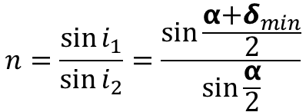
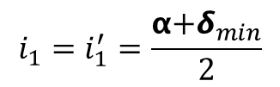
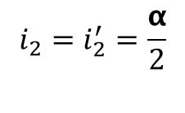

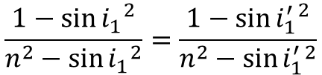

1.1 证明棱镜折射率 n 与最小偏向角 δmin 的关系
由(3) (4)代入(9)
$$\frac{1−{\sin{i_{1}}}^{2}}{n^{2}−{\sin{i_{1}}}^{2}}=\frac{1−{\sin{i_{1}^{′}}}^{2}}{n^{2}−{\sin{i_{1}^{′}}}^{2}}$$
(10)
上式只有当$i_{1}=i_{1}^{′}$时成立
即 时产生最小偏向角
$$i_{1}=i_{1}^{′}$$
得到
$$i_{2}=i_{2}^{′}=\frac{\text{α}}{2}$$
$$i_{1}=i_{1}^{′}=\frac{\text{α}\text{+}δ_{min}}{2}$$
$$n=\frac{\sin{i_{1}}}{\sin{i_{2}}}=\frac{\sin{\frac{\text{α}\text{+}δ_{min}}{2}}}{\sin{\frac{\text{α}}{2}}}$$
(11)

Slide 4
1.2 一个凸透镜和一个凹透镜组成共轴光具组。这两个薄透镜相距 100 cm，焦距均为 50 cm。 求系统的物方焦距和像方焦距。
F’
H’
H
F
从物方焦点𝐹发出的光线，与平行出射光的延长线相交，交点构成一张平面，称为物方主平面。物方主平面与光轴的焦点𝐻，称为物方主点。
平行于光轴的入射光线的延长线，与通过像方焦点𝐹 ′的出射光的延长线相交，交点构成一张平面，称为像方主平面。像方主平面与光轴的交点𝐻′，称为像方主点。
物方焦点到物方主平面的距离𝑓称为物方焦距，以物方焦点在物方主平面的左侧为正。 像方焦点到像方主平面的距离𝑓 ′称为像方焦距，以像方焦点在像方主平面的右侧为正。

Slide 5








1.2 一个凸透镜和一个凹透镜组成共轴光具组。这两个薄透镜相距 100 cm，焦距均为 50 cm。 求系统的物方焦距和像方焦距。
F’
H’
H
F
对于共轴光具组，过物方焦点入射的光将平行于光轴出射。
凹透镜物距
$s_{2}=−50$cm
凸透镜像距
$s_{1}^{′}=d−s_{2}=150$cm
$$\frac{f_{1}}{s_{1}}+\frac{f_{1}^{′}}{s_{1}^{′}}=1$$
由高斯公式
得到物距
$s_{1}=75$cm
即物方焦点F在凸透镜左侧75cm,由几何关系得到物方焦点F在物方主点H左方25cm，则物方焦距为25cm。
同理，平行于光轴入射的光，出射光将汇聚于光具组的像方焦点。
凸透镜像距
$s_{1}^{′}=50$cm
凹透镜物距
$s_{2}=d−s_{1}^{′}=50$cm
$$\frac{f_{2}}{s_{2}}+\frac{f_{2}^{′}}{s_{2}^{′}}=1$$
得到像距
$s_{2}^{′}=−25$cm
由高斯公式
即像方焦点F在凹透镜左侧25cm,由几何关系得到物方焦点F在像方主点H右方25cm，则像方焦距为25cm。

Slide 6



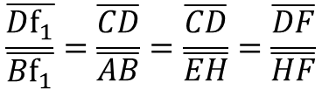









1.3 玻璃球的半径为 a，折射率为 n，求焦点、主平面和焦距。
玻璃球可以看成是由两个半球面组成的共轴光具组。
A
E
平行光入射经第一个半球面成像
C
$$\frac{1}{s_{1}}+\frac{n}{s_{1}^{′}}=\frac{n−1}{a}$$
$$s_{1}^{′}=\frac{n}{n−1}a$$
B
H
D
F
f₁
$$s_{2}^{′}$$
-$s_{2}$
$$s_{1}^{′}$$
第二个半球面
$s_{2}=2a−$ $s_{1}^{′}=\frac{n−2}{n−1}a$
$$\frac{n}{s_{2}}+\frac{1}{s_{2}^{′}}=\frac{1−n}{−a}$$
$$s_{2}^{′}=\frac{2−n}{2(n−1)}a$$
由傍轴近似
$$\overline{Bf_{1}}≈s_{1}^{′}，\overline{Df_{1}}≈−s_{2},\overline{DF}≈s_{2}^{′}$$
由几何关系
$$\frac{\overline{Df_{1}}}{\overline{Bf_{1}}}=\frac{\overline{CD}}{\overline{AB}}=\frac{\overline{CD}}{\overline{EH}}=\frac{\overline{DF}}{\overline{HF}}$$
得像方焦距
$f^{′}=\overline{HF}=\frac{\overline{DF}×\overline{Bf_{1}}}{\overline{Df_{1}}}=−\frac{s_{1}^{′}∙s_{2}^{′}}{s_{2}}=$ $\frac{n}{2(n−1)}a$
$\overline{HD}$= $\overline{HF}$- $\overline{DF}=f−$ $s_{2}^{′}=a$
像方主点H位于球心,像方主平面过球心,焦点
$f$= $f^{′}=\frac{n}{2(n−1)}a$
由对称性可知物方主平面也过球心

Slide 7








1.4 对两个共轴薄透镜组成的光具组，作图求焦点和主点。
F
$$f_{1}$$
H
$$f_{1}^{′}$$
$$f_{2}^{′}$$
$$f_{2}$$
H’
F’
$$f_{1}$$
$$f_{1}^{′}$$
$$f_{2}^{′}$$
$$f_{2}$$

Slide 8
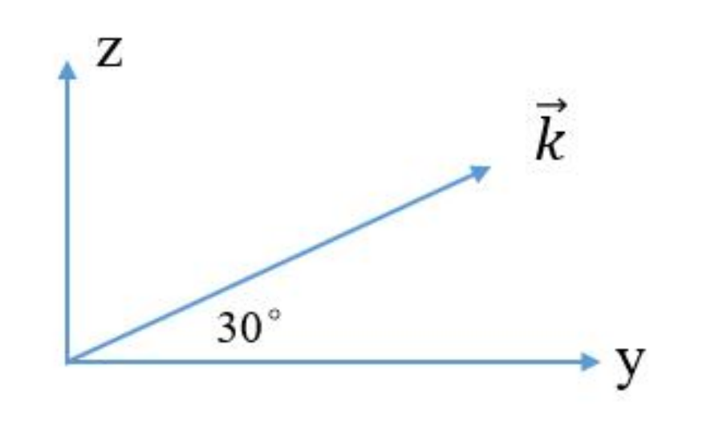



1.5 单色平面波在 y-z 平面内，沿着与 y-轴夹角为 30° 方向传播，写出它的标量波函数、复波函数和复振幅。
$$\overset{⃑}{k}=k(0,\frac{\sqrt{3}}{2},\frac{1}{2})$$
$$E=E_{0}\cos\left(ωt−\vec{k}∙\vec{r}+φ_{0}\right)=E_{0}cos⁡[ωt−k\left(\frac{\sqrt{3}}{2}y+\frac{1}{2}z\right)+φ_{0}]$$
标量波函数：
复波函数：
$$\tilde{E}\left(\vec{r},t\right)=E_{0}e^{i(\frac{\sqrt{3}}{2}ky+\frac{1}{2}kz−φ_{0})}e^{−iωt}$$
复振幅：
$$\tilde{E}\left(\vec{r}\right)=E_{0}e^{i(\frac{\sqrt{3}}{2}ky+\frac{1}{2}kz−φ_{0})}$$

Slide 9
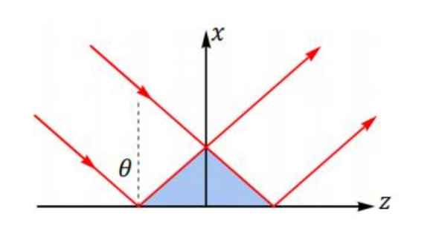
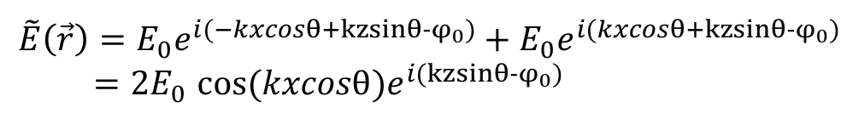




1.6 如图，一列波矢量在 x-z 平面的平面波，入射后在的分界面 x=0 处发 生反射。求反射波和入射波重叠区光矢量的复振幅。
入射波
$$\overset{⃑}{k}=k(−cos\text{θ},0,ksin\text{θ})$$
反射波
$$\overset{⃑}{k}=k(cos\text{θ},0,ksin\text{θ})$$
设反射后相位不变，在0点处相位为φ₀
入射波复振幅
$$\tilde{E}\left(\vec{r}\right)=E_{0}e^{i(−kxcosθ+kzsinθ−φ_{0})}$$
反射波复振幅
$$\tilde{E}\left(\vec{r}\right)=E_{0}e^{i(kxcosθ+kzsinθ−φ_{0})}$$
重叠区复振幅即为两者相加
$$\tilde{E}\left(\vec{r}\right)=E_{0}e^{i(−kxcosθ+kzsinθ−φ_{0})}+E_{0}e^{i(kxcosθ+kzsinθ−φ_{0})}$$
${=2E}_{0}cos⁡(kxcosθ)e^{i(kzsinθ−φ_{0})}$

Slide 10


1.7 产生干涉的相干光，必须来自同一发光原子、同一次发射的波列，解释其理 由。
不同的原子，或同一原子不同次发光时，波列的振向、初相位随机变化。 这导致在观测时间（一般较长）内，初相位之差是随机数，不能满足相干条件。
1.8. 用很薄的云母片覆盖在双缝实验的一条缝上，看到干涉条纹移动了 9 个条纹间距，求云母 片的厚度。云母片折射率 n = 1.58，光源波长 550 nm。
云母片产生的额外光程差造成条纹移动：
$$\left(n−1\right)d=9λ$$
$d=9λ/\left(n−1\right)$≈8.53μm

Slide 11
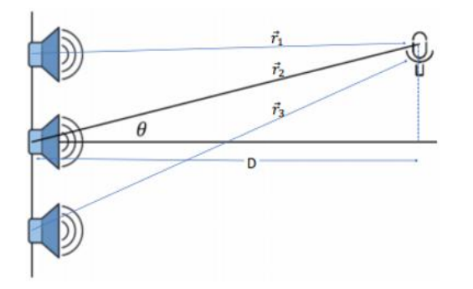




1.9 三个扬声器排成直线，相距 d，播放单频声音信号
sj(t) = A cos(ωt + φj), j = 1, 2, 3.
远处一个麦克风在夹角为 θ 的方向接收声音。欲使麦克风处消音，三个初相位φ1, φ2, φ3 应该满足什么关系？
在 d ≪ D 情况下，
d
$r_{1}=\sqrt{D^{2}+({Dtanθ−d)}^{2}}≈\frac{D}{cosθ}−dsin$θ
$$r_{2}=\frac{D}{cosθ}$$
$r_{3}=\sqrt{D^{2}+({Dtanθ+d)}^{2}}≈\frac{D}{cosθ}+dsin$θ
三列球面波在麦克风处的复振幅之和为 0
$\frac{A}{r_{1}}$ $e^{i(kr_{1}+φ_{1})}+\frac{A}{r_{2}} e^{i(kr_{2}+φ_{2})}+\frac{A}{r_{3}} e^{i(kr_{3}+φ_{3})}=0$
其中
$\frac{A}{r_{1}}≈\frac{A}{r_{2}}≈$ $\frac{A}{r_{3}}$
(注意 e 指数上不能作近似 kr1 ≈ kr2 ≈ kr3，因为 k 很大)
化为
$$e^{i(−kdsinθ+φ_{1})}+ e^{iφ_{2}}+ e^{i(kdsinθ+φ_{3})}=0$$
上式相当于复平面内三个模长为 1，幅角分别为−kdsinθ + ϕ1 , ϕ2 , kdsinθ + ϕ3 的矢量之和等于 0，则三个矢量夹角为 2π/3

Slide 12




a) 情况 1，矢量 1，2，3 夹角依次为 2π/3 ，
$$φ_{2}−\left(−kdsinθ+φ_{1}\right)=\frac{2}{3}π+2πm,m∈Z$$
$$(kdsinθ+φ_{3})−φ_{2}=\frac{2}{3}π+2πn,n∈Z$$
b) 情况 1，矢量 1，3，2 夹角依次为 2π/3 ，
$$(kdsinθ+φ_{3})−\left(−kdsinθ+φ_{1}\right)=\frac{2}{3}π+2πm,m∈Z$$
$$φ_{2}−\left(kdsinθ+φ_{3}\right)=\frac{2}{3}π+2πn,n∈Z$$
两种情况均可以化简为：
$$2φ_{2}=φ_{1}+φ_{3}+2πk,k∈Z$$

Slide 13
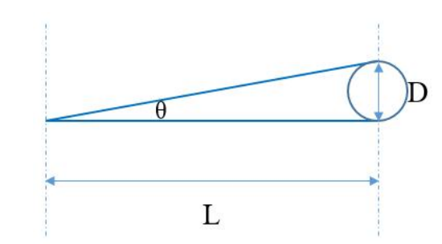



1.10 两块平板玻璃叠合在一起，一端接触，在离接触线 12.5 cm 处用金属细丝垫在两板之间。 用波长 546 nm 的单色光垂直入射，测得条纹间距为 1.50 mm。求细丝的直径。
等倾干涉相邻条纹光程差变化
$$λ=2Δh$$
$$\tan{θ}=\frac{D}{L}=\frac{Δh}{Δx}$$
$D=\frac{λL}{2Δx}=22.8$μm

Slide 14





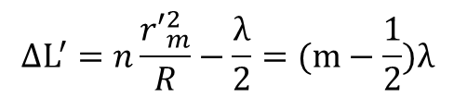

1.11 牛顿环从中间数第 2 暗环和第 12 暗环直径分别是 0.70mm 和 1.70mm。 设入射单色光的波长为 589nm。
（1）求透镜凸面的曲率半径。
（2）若在牛顿环间隙充满折射率为 1.33 的水，这两个暗环的直径变为多大？
(1)
牛顿环暗环光程差
$$ΔL=\frac{r_{m}^{2}}{R}−\frac{λ}{2}=(m−\frac{1}{2})λ$$
$r_{m}^{2}=$ $mλR$
牛顿环在实际情况下光程差存在误差，需要用两组数据作差消去误差项
$R=\frac{r_{m1}^{2}−r_{m2}^{2}}{\left(m_{1}−m_{2}\right)λ}=$101.9mm
(2)
暗环光程差
$${ΔL}^{′}=n\frac{{r′}_{m}^{2}}{R}−\frac{λ}{2}=(m−\frac{1}{2})λ$$
$r_{m}^{′}=\frac{\sqrt{mλR}}{\sqrt{n}}=$ $\frac{r_{m}}{\sqrt{n}}$
代入数据得
$D_{12}=$1.474mm
$D_{2}=$0.607mm

Slide 15


1.12 在折射率为 1.5 的玻璃表面，镀上一层折射率为 1.30 的透明薄膜。对于 550nm 的黄绿光垂直入射的情形，为了增强透射光束强度，应使反射光干涉相消。求膜的厚度。
题干中的介质折射率依次增大 n空气 < n薄膜 < n玻璃，因此不需要考虑半波损失，要使反射光干涉相消，光程差满足：
$ΔL=2n_{薄膜}h=\left(m+\frac{1}{2}\right)$λ
$h=\left(2m+1\right)\frac{\text{λ}}{4n_{薄膜}}=\left(2m+1\right)×105.8$nm
为使薄膜尽量薄，取m=0，膜厚105.8nm。

Slide 16
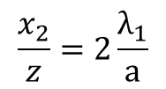


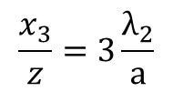
1.13. 用波长 589.3nm 的钠黄光作为夫琅禾费单缝衍射的光源，测得第二极小到干涉图样中心 的距离为 0.30cm。改用未知波长的单色光源，测得第三极小到中心的距离为 0.42cm。求未知波长。
夫琅禾费单缝衍射暗条纹位置满足
$$Δ\text{θ}\text{=}\frac{x_{m}}{z}=m\frac{λ}{a}$$
代入参数得
$$\frac{x_{2}}{z}=2\frac{λ_{1}}{a}$$
$$\frac{x_{3}}{z}=3\frac{λ_{2}}{a}$$
$λ_{2}=\frac{2x_{3}}{3x_{2}}$ $λ_{1}=$ 550nm

Slide 17





1.14. 评估你的手机像素数目是否超过了镜头的光学衍射极限。估算所需的参数， 如手机摄像头模组的光圈系数、像素、CMOS 图像传感器的尺寸等，请自行在 网络上搜索。
以 HUAWEI Mate 40 Pro 为例，超感知摄像头参数：8192*6144 像素，F/1.9 光圈，1/1.28 英寸传感器。（光圈 F = 镜头焦距 f/镜头直径 D, 1 英寸传感器对角线长度为 16mm。）传感器长宽比为 4：3，则传感器宽度
$$\frac{1}{1.28}×16mm×\frac{3}{5}=7.5mm$$
镜头的像素空间分辨率为
$Δx^{′}=\frac{7.5mm}{6144}=1.22\text{μ}$m
衍射极限空间分辨率
$Δx=fΔθ=f\frac{1.22λ}{D}=$1.22F$λ$
像素数目不超过光学衍射极限需要满足
$$Δx≤Δx^{′}$$
即
$λ≤\frac{1μm}{F}=$526.3nm
可见光波长范围为 390-760nm, 即仅对于波长小于 526.3nm 的光，才未超过光学衍射极限

Slide 18





1.15 天空的两颗星相对于望远镜的角距离为 4.8 × 10 −6rad，都发出 550nm 的 光。望远镜的口径至少多大，才能分辨这两颗星？
由瑞利判据公式
$Δ\text{θ}=$1.22 $\frac{λ}{D}$
$D=$1.22 $\frac{λ}{Δ\text{θ}}=13.98$cm
1.18. 四个偏振片依次前后排列。每个偏振片的透振方向，均相对于前一偏振片沿顺时针方向转过 30° 角。不考虑吸收、反射等光能损失，则透过此偏振片系统的光强是入射光强的多少倍？
由于不清楚入射光情况，以下分两种情况讨论（只需回答一种都算对）：
1.入射光为自然光。设入射光光强为𝐼₀，自然光入射偏振片后变成线偏振光，光强变为原本的1/2：
$$I_{1}=\frac{1}{2}I_{0}$$
根据马吕斯定律，经过3个偏振片后光强变为：
$$I=I_{1}{(\cos^{2}30°)}^{3}=\frac{27}{128}I_{0}$$
2.入射光为线偏振光，且偏振方向与第一个偏振片偏振方向的夹角设为𝜃 ，入射光强设为𝐼₀ ，则同样应用马吕斯定律， 可以得到穿过4个偏振片后光强变为：
$I=\frac{27}{64}$ $I_{0}\cos^{2}θ$

Slide 19
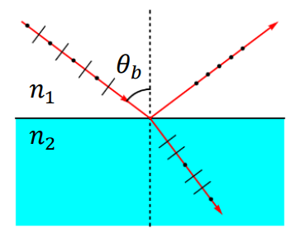



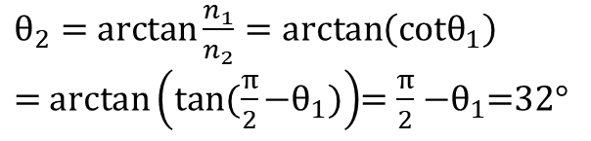
1.19. 有一空气-玻璃界面，光从空气一侧入射时，布儒斯特角是 58°，求光从玻璃一侧入射时 的布儒斯特角。
布儒斯特角公式
$$θ_{1}=arctan\frac{n_{2}}{n_{1}}$$
$θ_{2}=$ $arctan\frac{n_{1}}{n_{2}}=arctan\left(cotθ_{1}\right)$
$=$ $arctan\left(tan⁡(\frac{π}{2}{−θ}_{1})\right)$= $\frac{π}{2}{−θ}_{1}$=32°
1.22. 热核爆炸中火球的温度可达 107 K
1.求辐射最强的波长； 2.这种波长的光子能量是多少？
1.根据维恩位移定律可求得辐射的波长：
$$λ_{m}=\frac{b}{T}=0.2898nm$$
2.光子能量可以通过波长λ求得：
$$Ε=h\frac{c}{λ}=6.85×{10}^{−16}J=4.28KeV$$

Slide 20


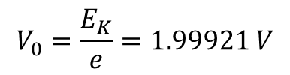
1.24. 铝的脱出功是 4.2 eV，用波长为 200 nm 的光照射铝表面
1.求铝的截止波长。
2.光电子的最大初动能。
3.求截止电压。
1.当入射光子的能量刚好等于铝中电子的逸出功时电子开始从金属中溢出，从而形成电流，此时光子的波长被称为 截止波长。设逸出功为A，则根据逸出功可以计算截止波长：
$λ_{0}=h\frac{c}{A}=$295.2nm
2.最大初动能为入射光子能量减去逸出功：
$E_{k}=h\frac{c}{λ}−$A=1.99921eV
3.加入反向电压后会减小光电子的动能，当达到一定电压后，光电子在电场下做功等于最大初动能时，将不会探测 到任何电流，此时的电压称为反向截止电压：
$$V_{0}=\frac{E_{K}}{e}=1.99921 V$$

Slide 21






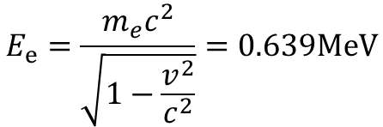
1.25. 能量为 0.41 MeV 的 X 射线光子与静止的自由电子碰撞，反冲电子的速度为 0.6c，求散射光的波长和散射角。
碰撞前能量：
$E_{γ0}=$0.41MeV
$E_{e0}=m_{e}c^{2}=0.511$MeV
碰撞后能量：
$$E_{e}=\frac{m_{e}c^{2}}{\sqrt{1−\frac{v^{2}}{c^{2}}}}=0.639MeV$$
根据碰撞前后能量守恒可得碰撞后光子能量：
$E_{γ}=E_{γ0}+$ $E_{e0}−E_{e}=0.282MeV$
散射光的波长：
$λ = h\frac{c}{E_{γ}} =$ 4.397pm
入射光的波长：
$λ_{0}=h\frac{c}{E_{γ0}}=$ 3.024pm
根据康普顿散射公式可得散射角：
$θ=2arcsin\sqrt{\frac{λ−λ_{0}}{λ_{c}}}≈64.2$°

